Slide 1
Image Segmentation And Classification
Pitipark jirahirankit

Slide 2
Proposed Method
การนำเทคนิค Image Segmentation มาประยุกต์ใช้ในงานด้าน Classification ช่วยทำให้โมเดลที่ใช้แยกแยะลักษณะสิ่งของมีความแม่นยำเพิ่มขึ้น เพราะเทคนิคดังกล่าวคือการแบ่งส่วนภาพ แยกวัตถุตามเส้นขอบ เพื่อให้โมเดลเรียนรู้ที่จะไม่มองวัตถุเป็นเนื้อเดียวกัน สามารถทำให้โมเดลแยกแยะสิ่งที่ปรากฎบนรูปภาพได้ง่ายขึ้น ดังที่ปรากฏในงานวิจัย Classification for plastic bottles recycling based on image recognition [1] , Image-based soft drink type classification and dietary assessment system using deep convolutional neural network with transfer learning [2] และ Identification of Recycled Plastic Bottles by Convolutional Neural Network Based Polarization Information [3]
[1] https://www.sciencedirect.com/science/article/abs/pii/S0956053X19301643
[2] https://www.sciencedirect.com/science/article/pii/S1319157820304535
[3] https://dl.acm.org/doi/abs/10.1145/3604078.3604081

Slide 3
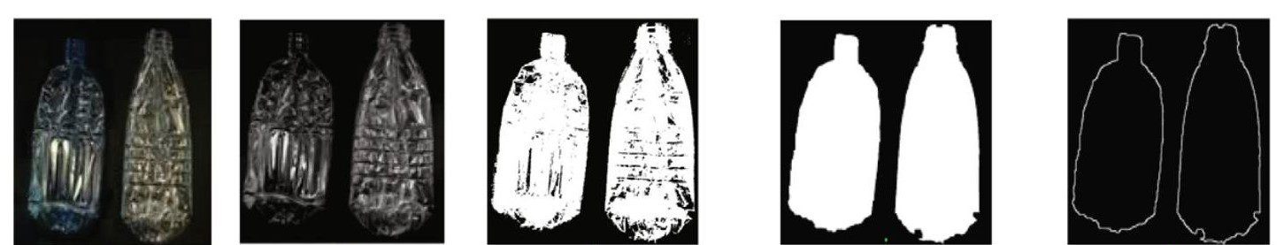
Image Segmentation
การแยกภาพ (Image Segmentation) เป็นเทคนิคที่ใช้กันในการประมวลผลและวิเคราะห์รูปดิจิทัล เพื่อแบ่งรูปภาพออกเป็นหลายส่วน มักใช้เพื่อระบุลักษณะเฉพาะของพิกเซลในภาพ เช่น แยกวัตถุที่สนใจออกจากพื้นหลัง หรือจัดกลุ่มพิกเซลเป็นกลุ่มตามสีและรูปร่าง

Slide 4
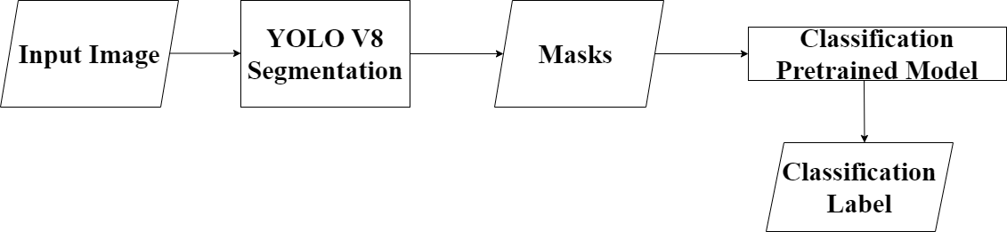
MVP – Step 1

Slide 5
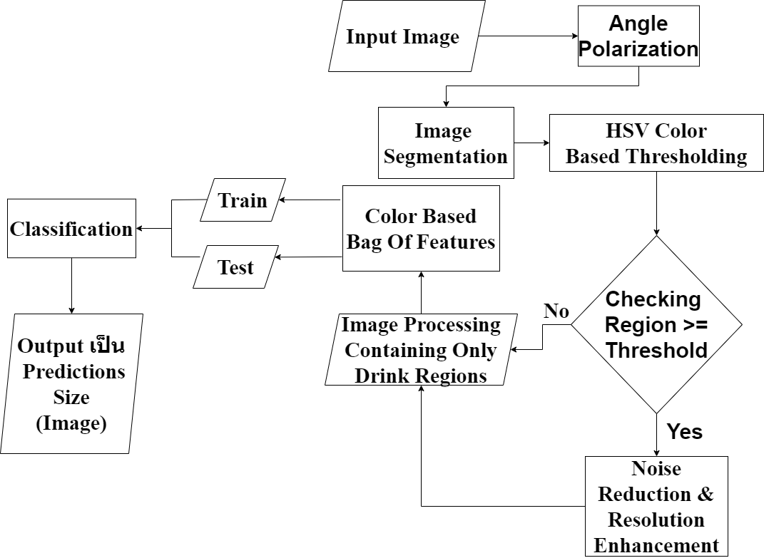
Workflow Diagram

Slide 6
CNN
Convolution Neural Network เป็น โครงข่ายประสาทเทียมเชิงลึก (Deep Neural Network) ประกอบด้วยเซตของฟิลเตอร์ (Filter) ซึ่งฟิลเตอร์เหล่านี้เอาไว้ใช้ทำคอนโวลูชันกับอินพุต และในระหว่าง Training ชุดข้อมูล ฟิลเตอร์เหล่านี้จะถูกปรับค่าให้ได้ฟิลเตอร์เหมาะสมที่สุด เพื่อจุดประสงค์ในการสกัดคุณลักษณะที่สำคัญออกจากภาพ

Slide 7
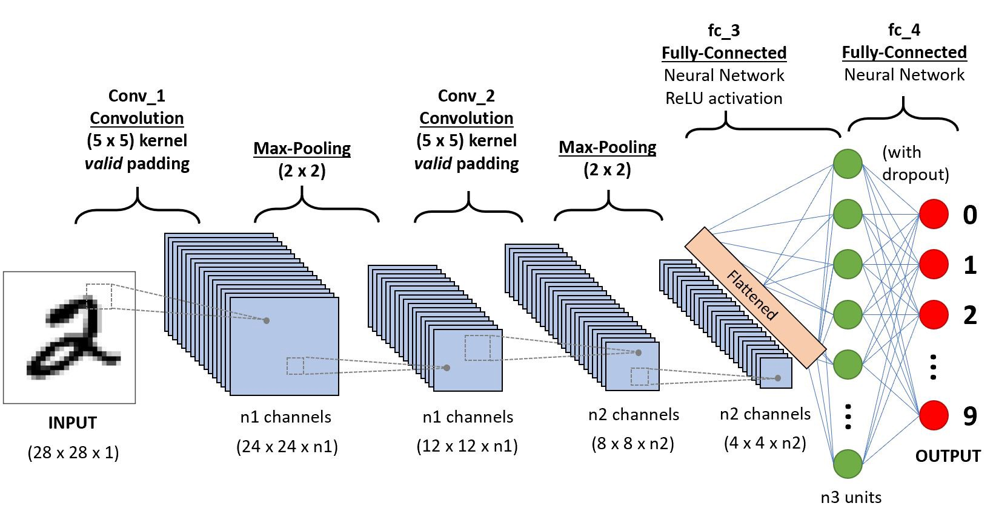
The Architectures

Slide 8
Metrics
Precision
Recall
F1-Score

Slide 9
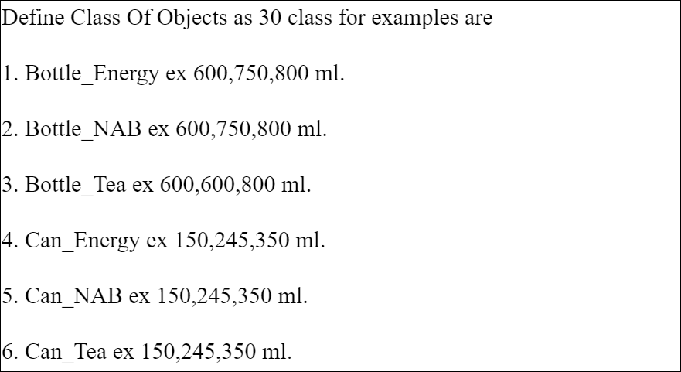
POC

Slide 10
The End

